Slide 1
GIAO TIẾP VÀ KẾT NỐI

Slide 2
THƯ VIỆN BIẾT ĐI
BÀI 18
BÀI 18
TIẾT 3
VIẾT

Slide 3
NGHE - VIẾT
THƯ VIỆN BIẾT ĐI
Nghe - viết.
Bài tập: Tìm từ ngữ.
Bài tập tự chọn

Slide 4
Thư viện biết đi
Ở Phần Lan, có hàng trăm “thư viện di động” trên những chiếc xe buýt cũ, chạy khắp các thành phố lớn. Ở châu Phi, một người thủ thư đã đặt thư viện trên lưng một con lạc đà. Nhờ thế, những cuốn sách có thể băng qua sa mạc để đến với người đọc.
- Trong đoạn viết có những chữ nào được viết hoa?
- Những chữ nào dễ viết sai?
- Theo em “thư viện biết đi” có tác dụng gì?

Slide 5
Các từ dễ viết sai
di động
lạc đà
sa mạc
xe buýt

Slide 6
Thứ Năm ngày 30 tháng 3 năm 2023
T
Viết
V
Thư viện biết đi
T
Ở
L
P
Ở Phần Lan, có hàng trăm “thư viện di động”
trên những chiếc xe buýt cũ, chạy khắp các thành
C
P
Ở
phố lớn. Ở Châu Phi, một người thủ thư đã đặt
thư viện trên lưng một con lạc đà. Nhờ thế, những
N
cuốn sách có thể băng qua sa mạc để đến với người
đọc.
Chữa lỗi:
C

Slide 7
VIẾT BÀI
Học sinh viết bài vào vở ô li

Slide 8
Tìm 2 từ ngữ:
Chứa tiếng bắt đầu bằng d.
b. Chứa tiếng bắt đầu bằng gi.
dìu dắt
dặn dò
du lịch
giúp đỡ
giữ gìn
giảng bài

Slide 9
Chọn a hoặc b
a. Chọn ch hoặc tr thay cho ô vuông.
Phòng học là iếc áo
Bọc úng mình ở ong
Cửa sổ là iếc túi
e ắn ngọn gió đông.
(Theo Nguyễn Lãm Thắng)
ch
ch
tr
ch
Ch
ch

Slide 10
Chọn a hoặc b
b. Chọn dấu hỏi hoặc dấu ngã cho chữ in đậm.
?
Sách giúp chúng em mơ rộng hiêu biết.
Cô phụ trách thư viện hướng dân các bạn đê sách vào đúng chô trên giá.
~
?
~

Slide 11
THƯ VIỆN BIẾT ĐI
BÀI 18
BÀI 18
TIẾT 4
LUYỆN TỪ VÀ CÂU

Slide 12
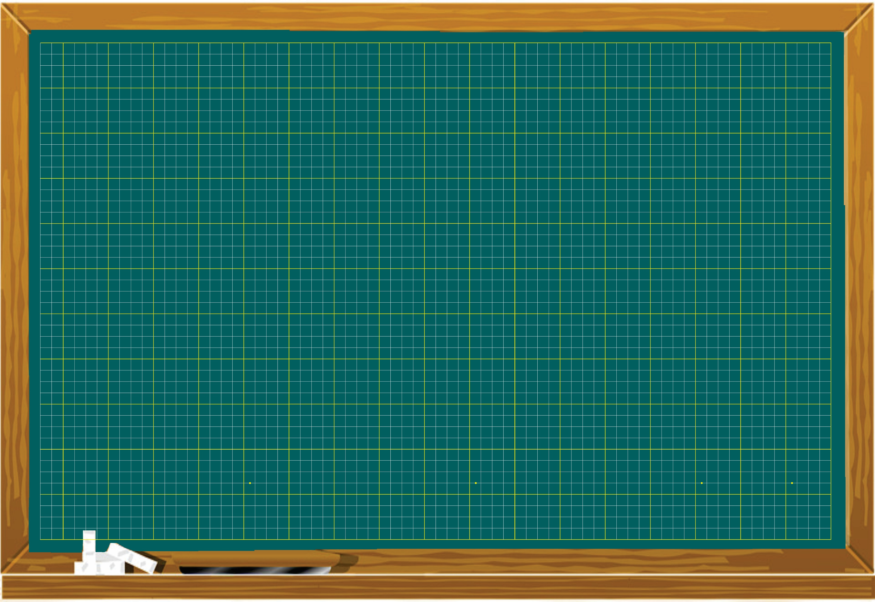
Thứ năm ngày 31 tháng 3 năm 2022
Luyện từ và câu
Luyện tập sử dụng dấu chấm, dấu chấm than,
dấu phẩy (Tr82)

Slide 13
1. Chọn dấu chấm, dấu chấm than cho mỗi câu dưới đây.
Đèn sáng quá
Ôi, thư viện rộng thật
Các bạn nhỏ rủ nhau đến thư viện
!
!
.

Slide 14
2. Có thể đặt dấu phẩy vào chỗ nào trong mỗi câu sau?
Sách báo tạp chí đều được sắp xếp gọn gàng trên giá.
Bạn Mai bạn Lan đều thích đọc sách khoa học.
Học sinh lớp 1 lớp 2 đến thư viện đọc sách vào chiều thứ Năm hằng tuần.
,
,
,
3. Đặt một câu có sử dụng dấu phẩy.

Slide 15
3. Đặt một câu có sử dụng dấu phẩy.
M: Sáu giờ sáng, tôi thức dậy, đánh răng, rửa mặt và sau đó đi ăn sáng.

Slide 16
Trò chơi củng cố

Slide 17
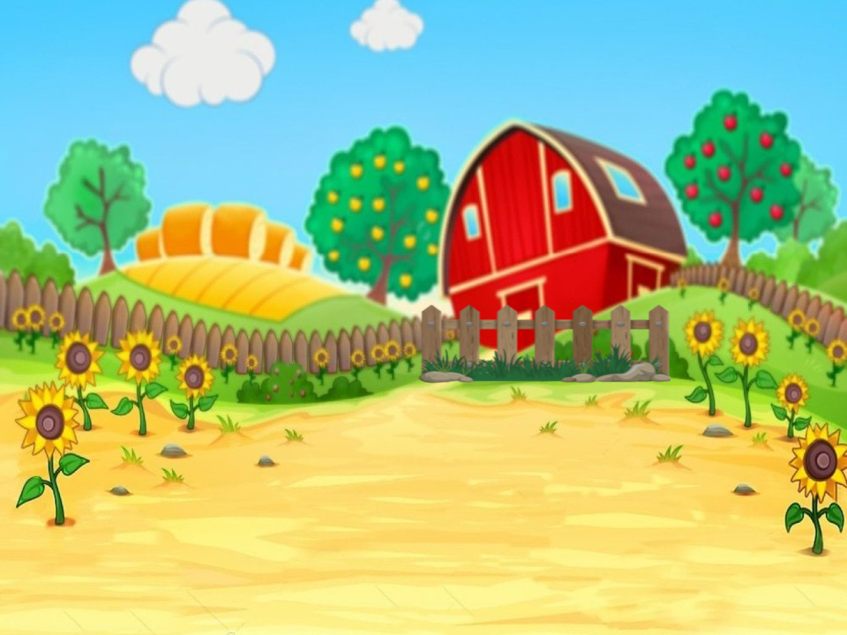
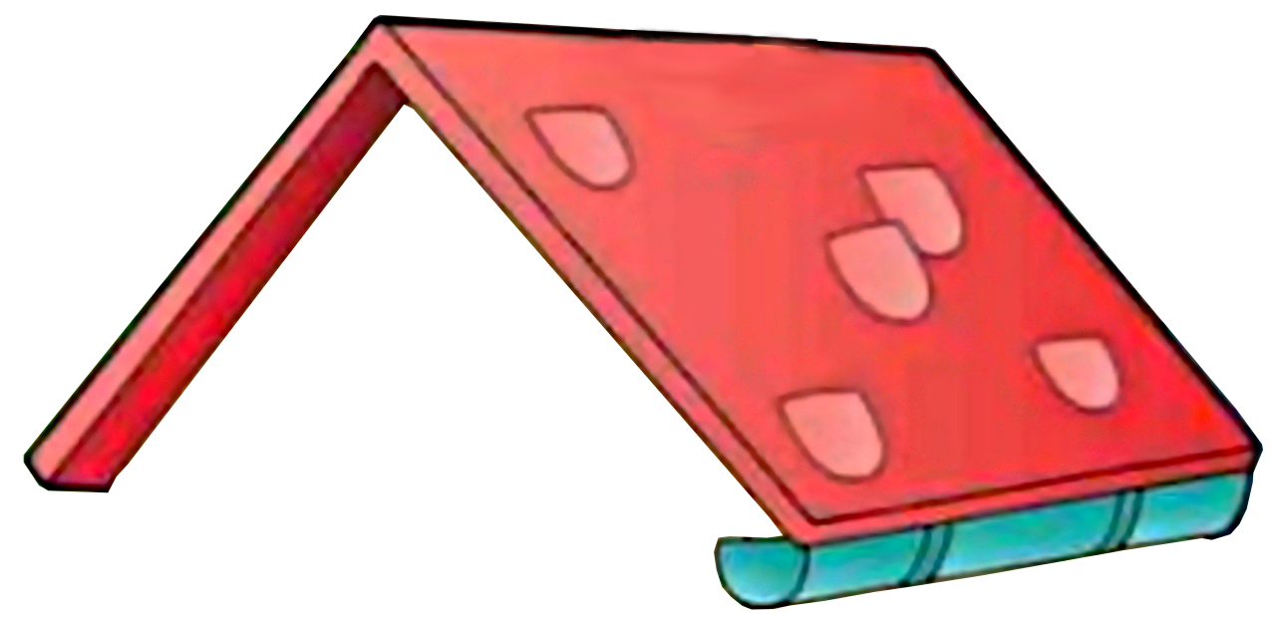
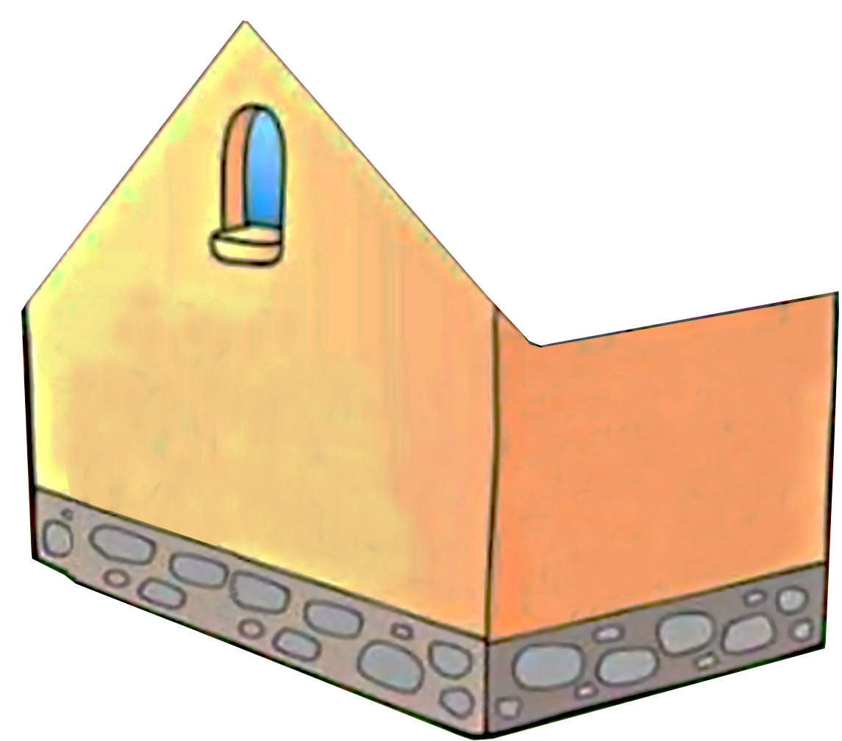
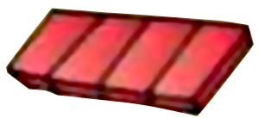
NGÔI NHÀ TÌNH THƯƠNG

Slide 18
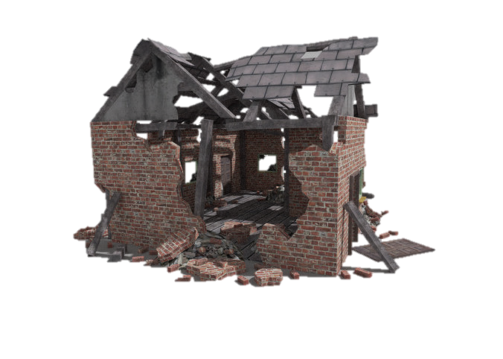
Trong một trận bão lớn, ngôi nhà
của bác Ba đã bị bão tàn phá.
Các em hãy giúp bác Ba
xây lại ngôi nhà mới bằng cách
trả lời đúng các câu hỏi.

Slide 19
1
5
2
6
3
7
4
8
Cảm ơn các cháu đã giúp bác xây lại ngôi nhà!

Slide 20
Điền dấu gì vào câu sau?
“ Ôi, thật là đẹp ”
Dấu chấm than “ !”

Slide 21
Điền dấu phẩy vào chỗ phù hợp trong câu:
“ Tôi Lan và Chúc đã chơi với nhau 10 năm”
Tôi , Lan và Chúc đã chơi với nhau 10 năm

Slide 22
Điền dấu gì vào câu sau:
“ Cậu đi đâu thế “
Dấu hỏi chấm “ ? “

Slide 23
Điền dấu gì vào câu sau:
“ Hôm nay là một ngày đẹp trời “
Dấu chấm “ . “

Slide 24
Điền dấu gì cho câu sau:
“ Đẹp quá “
Dấu chấm than “ ! “

Slide 25
Đặt dấu phẩy chỗ nào trong câu:
“ Ngày mai tôi sẽ mang cơm bánh mì kẹo và nước cho buổi dã ngoại”
“ Ngày mai, tôi sẽ mang cơm, bánh mì, kẹo và nước cho buổi dã ngoại”

Slide 26
Đặt dấu phẩy vào chỗ nào trong câu
“ Sách bút vở máy tính đều là đồ dùng học tập”
“ Sách, bút, vở, máy tính đều là đồ dùng học tập”

Slide 27
Đặt dấu phẩy vào chỗ nào trong câu
“ Cầu lông bóng rổ đều là môn thể thao tôi yêu thích”
Cầu lông, bóng rổ đều là môn thể thao tôi yêu thích

Slide 28
Củng cố, dặn dò

